Slide 1
MACHINE LEARNING
Metodi Non Supervisionati -

Slide 2
Notazione
X → feature space
x_{j}, j = 1, …, d → feature
x, x^{(i)} = [x₁, ..., x_{d}] → feature vector
T = {x⁽¹⁾, …, x ^{(n)}} → dataset di training
n = |T| → numero di esempi di training
k → numero di cluster
c, m → baricentro o «centroide»
c_{q} → baricentro o «centroide» del cluster q
n_{q} → numero di sample nel cluster q
C_{q} → insieme di sample del cluster q
S → scatter matrix
λ₁, …, λ_{i}, …, λ_{d} e₁, …, e_{i}, …, e_{d} → autovalori e autovettori della scatter matrix

Slide 3
Metodi non supervisionati
Quando la variabie target (y) non esiste, oppure esiste ma il suo valore non è noto in fase di training (non ho la ground truth per y) allora si parla di metodi non supervisionati (unsupervised)
Il dataset di training quindi sarà del tipo T = {x⁽¹⁾, …, x^{(n)}}
Che tipo di task posso avere se non esiste la variabile target?
Ci sono diversi task e diverse applicazioni dei metodi non supervisionati. Due tra le principali (di cui vedremo esempi in questa lezione) sono:
Clustering
Trasformazione delle feature

Slide 4
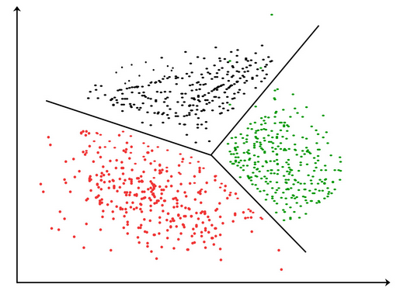
Clustering

Slide 5
Clustering
Un tipico task unsupervised è il clustering, ovvero il raggruppamento dei feature vector in sotto-gruppi spazialmente distinti
L’idea generale alla base del clustering è di raggruppare i dati rispetto alla loro «similitudine» (calcolata nel feature space)

Slide 6
Clustering
Potrei, ad esempio, usare il clustering per suddividere i clienti di un servizio on-line in base ai loro profili o preferenze (rappresentati da corrispondenti feature vector)
Dopodichè, potrei suggerire ad un dato cliente di acquistare servizi già acquistati da altri clienti nel suo stesso gruppo, sfruttando l’ipotesi che, se i clienti sono «simili» allora probabilmente gradiscono prodotti simili
Oppure i feature vector potrebbero rappresentare, e.g., i meta-dati di contenuti mutimediali su un social media
Dopo aver clusterizzato questi meta-dati, se un utente fruisce di un video in un dato cluster, la piattaforma può suggerirgli altri video dello stesso cluster

Slide 7
Clustering
In termini più precisi, i metodi di clustering (raggruppamento) suddividono i dati in gruppi (cluster) in modo tale che i punti “simili” finiscano nello stesso gruppo, mentre punti diversi finiscano in gruppi diversi
In qualche modo il clustering ricorda la classificazione, nella quale esempi simili appartengono alla stessa classe, con l’importante differenza che non ho a disposizione il valore di y (la variabile che mi definisce il raggruppamento) e, anzi, tale valore è proprio ciò che voglio trovare
Nell’esempio a fianco, il «colore» dei gruppi non è dato a training time, ed è il risultato del clustering. Ovvero, solo dopo che ho risolto il task del clustering posso capire, dato x^{(i)} ∈ T, quali sono gli altri esempi appartenenti allo stesso gruppo

Slide 8
Clustering
Inoltre, tipicamente, non so neanche quanti sono i cluster in un insieme
Il numero di cluster (k) da cercare devo trattarlo come un iper-parametro e fare prove diverse
Oppure k dipende dall’applicazione. Ad esempio: voglio k gruppi di clienti

Slide 9
k-means
Il k-means è l’algoritmo di clustering più usato, ed è anche uno dei più semplici
Rappresenta la (dis-)similitudine tra punti con una distanza geometrica, (tipicamente la distanza Euclidea)
Rappresenta ogni cluster col suo punto medio (mean, da cui il nome), detto anche baricentro o centroide
Il centroide di un cluster è ottenuto sommando tutti i punti di quel cluster e dividendo per il numero di punti del cluster
x₂
x₁
Centri dei cluster

Slide 10
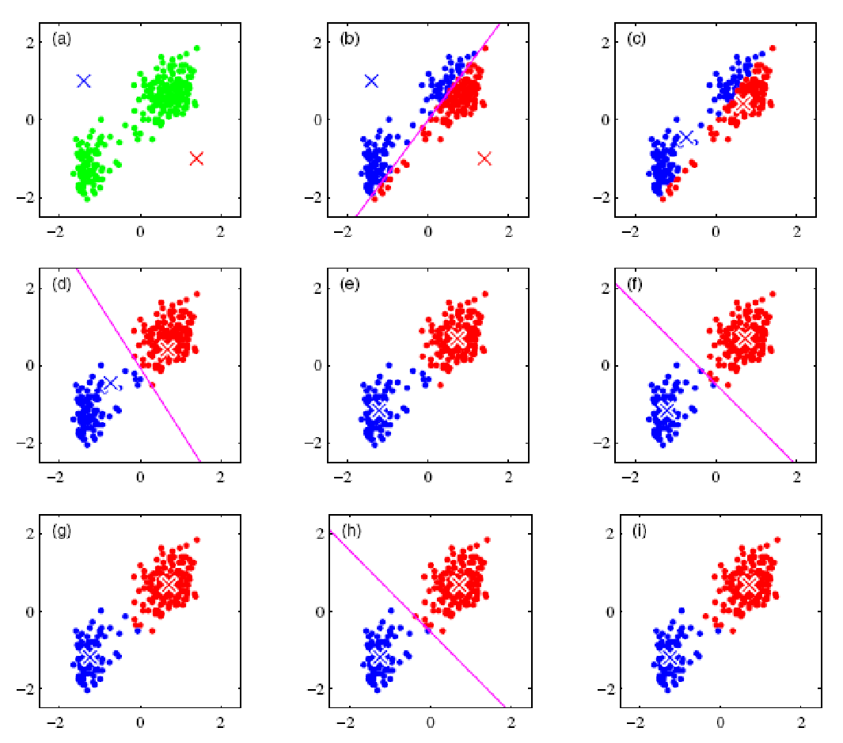
k-means
Il k-means è un algoritmo greedy che può essere riassunto come segue:
Si scelgono a caso k centroidi {c_{q}} (q =1,…, k). Ad esempio, potrei inizializzare i centroidi estraendo a caso q sample da T, oppure scegliendoli all’interno del range di valori delle feature. Tutti i cluster sono inizializzati come vuoti
Si assegna ciascun punto x ∈ T al cluster C_{q} per cui è minima la distanza Euclidea ||x – c_{q}||
Si calcolano i centri dei nuovi gruppi
Si itera finché gli spostamenti dei centroidi rispetto al passo precedente non diventano trascurabili

Slide 11
Hierarchical Methods
Un’altra tipologia di metodi di clustering sono gli algoritmi gerarchici, che possono essere:
Agglomerativi
Divisivi
e che si basano unicamente sulla possibilità di misurare la distanza tra due cluster C_{i} e C_{j}
Sono meno comuni del k-means, ma hanno alcuni vantaggi, tra cui quello di poter essere usati per decidere il numero di cluster (k) in base ad una distanza massima consentita per gli elementi dello stesso cluster

Slide 12
Hierarchical Methods
Nei metodi gerarchici agglomerativi si parte con n cluster C₁, …, C_{n}, ovvero si inizializzano n cluster, ognuno composto da un singolo sample di T
Dopodiché si procede iterativamente unendo sempre i due cluster più vicini
Nei metodi divisivi si procede al contrario, partendo da un unico cluster e dividendolo progressivamente
La natura gerarchica di questi metodi può essere illustrata con un albero detto dendrogramma

Slide 13
Hierarchical Methods
x⁽¹⁾
x⁽²⁾
x⁽³⁾
x⁽⁴⁾
x⁽⁵⁾
x⁽⁶⁾
x⁽⁷⁾
x⁽⁸⁾
1° livello
x⁽¹⁾
x⁽³⁾
x⁽²⁾
x⁽⁴⁾
x⁽⁷⁾
x⁽⁶⁾
x⁽⁸⁾
x⁽⁵⁾

Slide 14
Hierarchical Methods
x⁽¹⁾
x⁽²⁾
x⁽³⁾
x⁽⁴⁾
x⁽⁵⁾
x⁽⁶⁾
x⁽⁷⁾
x⁽⁸⁾
1° livello
x⁽¹⁾
x⁽³⁾
2° livello
x⁽²⁾
x⁽⁴⁾
2
x⁽⁷⁾
x⁽⁶⁾
1
x⁽⁸⁾
x⁽⁵⁾

Slide 15
Hierarchical Methods
x⁽¹⁾
x⁽²⁾
x⁽³⁾
x⁽⁴⁾
x⁽⁵⁾
x⁽⁶⁾
x⁽⁷⁾
x⁽⁸⁾
1° livello
4
x⁽¹⁾
x⁽³⁾
2° livello
x⁽²⁾
x⁽⁴⁾
3° livello
x⁽⁷⁾
x⁽⁶⁾
x⁽⁸⁾
x⁽⁵⁾
3

Slide 16
Hierarchical Methods
x⁽¹⁾
x⁽²⁾
x⁽³⁾
x⁽⁴⁾
x⁽⁵⁾
x⁽⁶⁾
x⁽⁷⁾
x⁽⁸⁾
6
1° livello
x⁽¹⁾
x⁽³⁾
2° livello
x⁽²⁾
x⁽⁴⁾
3° livello
x⁽⁷⁾
4° livello
x⁽⁶⁾
x⁽⁸⁾
x⁽⁵⁾
5

Slide 17
Hierarchical Methods
7
x⁽¹⁾
x⁽²⁾
x⁽³⁾
x⁽⁴⁾
x⁽⁵⁾
x⁽⁶⁾
x⁽⁷⁾
x⁽⁸⁾
1° livello
x⁽¹⁾
x⁽³⁾
2° livello
x⁽²⁾
x⁽⁴⁾
3° livello
x⁽⁷⁾
4° livello
x⁽⁶⁾
x⁽⁸⁾
5° livello
x⁽⁵⁾

Slide 18
Hierarchical Methods
x⁽¹⁾
x⁽²⁾
x⁽³⁾
x⁽⁴⁾
x⁽⁵⁾
x⁽⁶⁾
x⁽⁷⁾
x⁽⁸⁾
Alg. Agglomerativi
distanza
Alg. Divisivi

Slide 19
Agglomerative Clustering
Se k è il numero di cluster desiderati, l’algoritmo gerarchico agglomerativo è il seguente:
Sia inizialmente m = n e C₁ = {x⁽¹⁾}, …, C_{n} = {x^{(n)}} (ovvero inizializzo n cluster di un solo elemento)
Si trovano i due cluster più vicini C_{i} e C_{j}
Si fondono insieme C_{i} e C_{j}
m:= m - 1
Si ripetono i passi 2-4 finché m = k

Slide 20
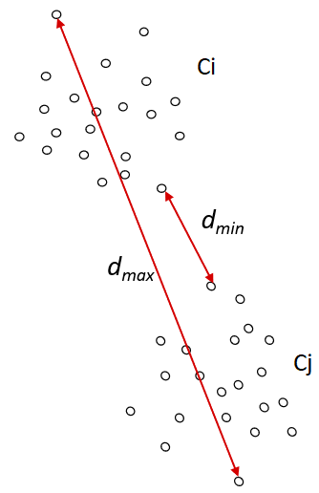
Distanze possibili per i metodi gerarchici
Per misurare la vicinanza tra due cluster è possibile usare distanze diverse:
In d_{mean}(), m_{i} e m_{j} indicano i centroidi di C_{i} e C_{j}

Slide 21
Determinare k in base ad una soglia di distanza
Questa seconda versione dell’algoritmo agglomerativo permette di determinare k in base ad una distanza massima prefissata th (che diventa il nuovo iper-parametro):
Sia inizialmente C₁ = {x⁽¹⁾}, …, C_{n} = {x^{(n)}} (ovvero inizializzo n cluster di un solo elemento) e th una soglia prefissata
Si trovano i due cluster più vicini C_{i} e C_{j}
Se la loro distanza è maggiore di th, allora mi fermo
Altrimenti fondo C_{i} e C_{j} e ripeto i passi 2-4
In particolare:
Se uso come distanza tra cluster d_{min}, allora il metodo prende il nome di single-linkage
Se uso d_{max}, allora si chiama complete-linkage

Slide 22
Trasformazione delle feature

Slide 23
Principal Component Analysis
Abbiamo visto in passato che, per limitare l’overfitting, potrei usare la feature selection
La Principal Component Analysis (PCA) è un metodo alternativo (unsupervised) ai metodi di filter e di wrapper, con un funzionamento diverso da entrambi ma che ha in comune con i primi (filter) l’idea di selezionare le feature prima e indipendentemente dal metodo scelto per risolvere uno specifico task di classificazione/regressione

Slide 24
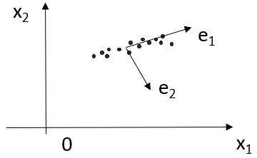
Principal Component Analysis
Nella PCA le feature vengono prima trasformate cercando una nuova base di rappresentazione del feature space e poi selezionate in base alla loro importanza
L’idea intuitiva è mostrata a fianco: la nuova base è costituita dai vettori e₁ ed e₂, che sono ortogonali tra di loro
Per ora tralasciamo il modo in cui e₁ ed e₂ vengono scelti (intuitivamente e₁ ed e₂ dovrebbero rappresentare le direzioni di dispersione principale dei dati in T)
Una volta scelti, e₁ ed e₂ sostituiranno le feature originarie x₁ ed x₂

Slide 25
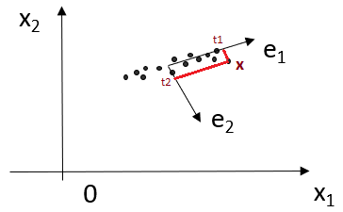
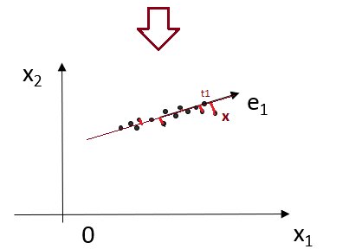
Principal Component Analysis
Ad esempio, dato un generico sample x (espresso usando le feature originarie), posso trasformarlo proiettandolo nella nuova base ed ottenere t = [t₁, t₂]
A questo punto decido di “sacrificare” e₂ perchè è la direzione che contribuisce in misura minore a descrivere la variabilità del dataset T e proietto T su e₁
Se invece decidessi di eliminare e₁, avrei una maggiore perdita di informazione una volta proiettati i dati su e₂
La rappresentazione finale di x, in quest’esempio, sarà t = [t₁]
Lo scopo della PCA è trovare una base ortogonale di vettori che rappresentino le direzioni di maggiore variabilità dei dati in T, per poi eliminare quei vettori meno “significativi”

Slide 26
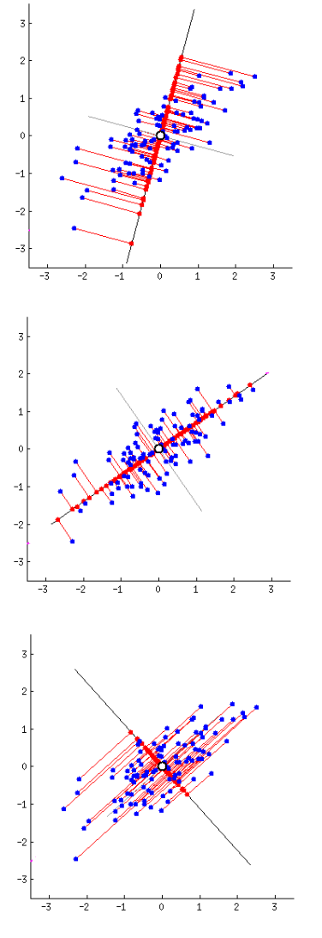
Principal Component Analysis
Il fatto che noi vogliamo preservare la maggiore variabilità possibile dei dati in T ci dà un criterio da seguire per la scelta delle “componenti principali”
Infatti io vorrei che e₁ (la “prima componente”) corrispondesse alla linea sulla cui proiezione ottengo la maggiore varianza dei dati
In generale avrò d feature nel feature space originario, per cui devo trovare una base ortonormale di d vettori e₁, …, e_{d}
Per cui, una volta scelta la prima componente, la seconda componente deve essere ortogonale alla prima e corrispondere alla seconda maggiore direzione di variabilità dei dati
E così via per le altre componenti

Slide 27
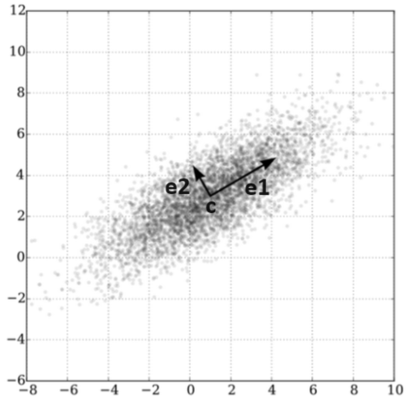
Principal Component Analysis
Assumendo che i dati in T abbiano una distribuzione Gaussiana multidimensionale (cosa frequente ma non sempre vera…), la scelta delle componenti principali avviene in modo tale che (v. esempio mostrato nella figura a fianco):
La nuova base sarà centrata sul centroide c di T (i.e., la media della Gaussiana)
Le componenti principali corrispondono agli assi dell’ellissoide corrispondente alla Gaussiana, che a loro volta corrispondono agli autovettori della matrice di covarianza della Gaussiana
Una volta ottenuta la nuova base e₁, …, e_{d}, scelgo di tenere le p componenti principali e₁, …, e_{p} (corrispondenti ai p assi principali della Gaussiana) e di eliminare le d-p componenti minori
Questo procedimento può essere implementato usando l’algoritmo che segue

Slide 28
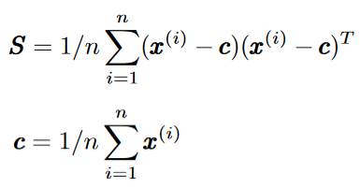
Principal Component Analysis: algoritmo
A partire da T, a matrice di covarianza S può essere calcolata usando:
dove c è il baricentro di T
S rappresenta la correlazione tra le feature originarie
Gli autovettori e₁, …, e_{d} di S corrispondono alle direzioni di maggiore variabilità dell’informazione in T
S è semidefinita positiva, per cui ha tutti gli autovalori non negativi
L’autovalore λ_{i} corrispondente all’i-esimo autovettore e_{i} è proporzionale alla varianza degli esempi se proiettati sulla retta la cui direzione è rappresentata da e_{i}

Slide 29
Principal Component Analysis: algoritmo
I passi fondamentali della PCA sono:
Si calcola il baricentro c degli esempi in T
Si calcola la matrice di covarianza S
Si ricavano gli autovalori λ₁, …, λ_{i}, …, λ_{d} e gli autovettori e₁, …, e_{i}, …, e_{d} di S
Si ordinano gli autovettori {e_{i}}_{i=1,…,n} in ordine decrescente rispetto alla grandezza dei corrispondenti autovalori {λ_{i}}_{i=1,…,n}
Si normalizzano gli autovettori per renderli una base: e_{i} := e_{i} /||e_{i}||
Si selezionano i primi p autovettori e₁, …, e_{P} (corrispondenti ai p autovalori più grandi)
È ora possibile trasformare un generico feature vector x (rappresentato con le feature originarie) nel nuovo feature vector t = [t₁, …, t_{p}], dove: t_{i} = e_{i}^{T} (x – c), i =1, …,p

Slide 30
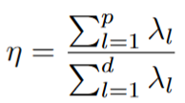
Principal Component Analysis: iper-parametro
p è un iper-parametro che devo fissare
Posso farlo facilmente tenendo presente che la proporzione della varianza rappresentata da ciascun autovettore e_{i} può essere calcolata dividendo l'autovalore corrispondente (λ_{i}) per la somma di tutti gli autovalori:
Decido la percentuale di varianza (informazione) che voglio mantenere. E.g., η* = 0.9 (=90%)
Scelgo il valore p* corrispondente a η* usando la formula qui sotto:
η
1
η*
0
p*
p

Slide 31
Principal Component Analysis: limitazioni
Le due maggiori limitazioni della PCA sono:
Se i dati non hanno una distribuzione Gaussiana, le componenti principali calcolate usando l’algoritmo della PCA potrebbero non essere realmente rappresentative della distribuzione di T
Similmente ai metodi di Filter, anche la PCA, eliminando le feature prima e indipendentemente dal training dello specifico classificatore/regressore, fa delle scelte che sono indipendenti dal task e dal metodo specifico usato per risolvere quel task, e che, quindi, potrebbero essere sub-ottimali (v. ese. nella figura qui sotto per un caso di classificazione binaria)
e₂
e₁

Slide 32
Riferimenti
A tu per tu col Machine Learning. L'incredibile viaggio di un developer nel favoloso mondo della Data Science, Alessandro Cucci, The Dot Company, 2017 [cap.9]
http://cs229.stanford.edu/notes2020spring/cs229-notes7a.pdf
http://cs229.stanford.edu/notes2020spring/cs229-notes10.pdf
https://builtin.com/data-science/step-step-explanation-principal-component-analysis
Rousseeuw, P. J. (1987). Silhouettes: a graphical aid to the interpretation and validation of cluster analysis. Journal of computational and applied mathematics, 20, 53-65.
Caliński, T., & Harabasz, J. (1974). A dendrite method for cluster analysis. Communications in Statistics-theory and Methods, 3(1), 1-27.
Davies, D. L., & Bouldin, D. W. (1979). A cluster separation measure. IEEE transactions on pattern analysis and machine intelligence, (2), 224-227.
Pattern Classification, second edition, R. O. Duda, P. E. Hart, D. G. Stork, Wiley-Interscience, 2000
Link contenente la demo grafica vista a lezione: https://builtin.com/data-science/step-step-explanation-principal-component-analysis

